Slide 1

Je compose pour vous avec ma douce et fidèle amie
Ces 25 stars qui ont tourné dans des films érotiques N° 1
par Lande

Slide 2
Je compose pour vous avec ma douce et fidèle amie
Toutes les stars ne se sont pas forcément révélées par leur talent lors d’un casting. Certaines ont commencé dans des milieux plus insolites comme l’univers des films érotiques. Alors pour votre plus grand plaisir, et votre surprise, voici 25 stars qui ont tourné dans des films érotiques.

Slide 3
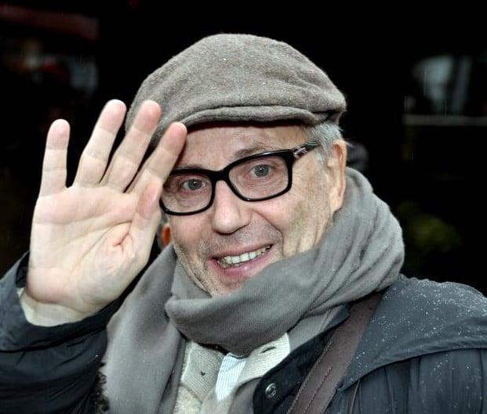
Je compose pour vous avec ma douce et fidèle amie
Fabrice Luchini

Slide 4
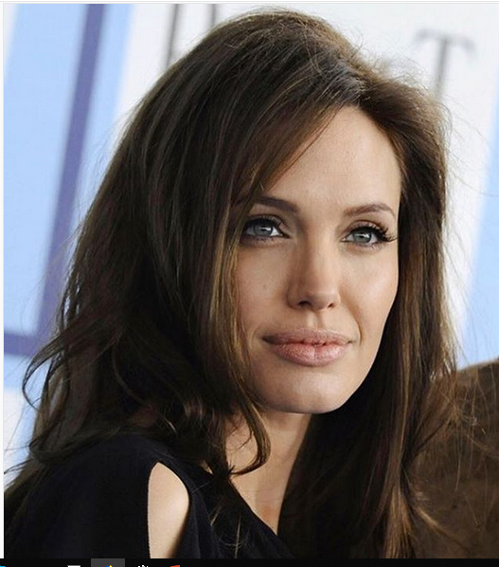
Je compose pour vous avec ma douce et fidèle amie
Angelina Jolie

Slide 5
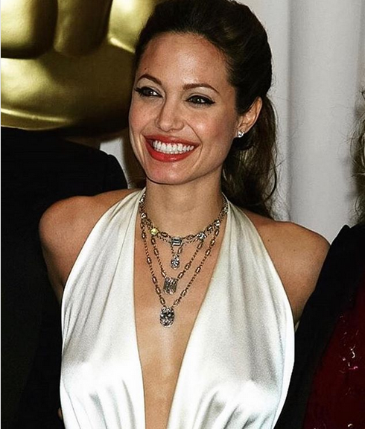
Je compose pour vous avec ma douce et fidèle amie

Slide 6
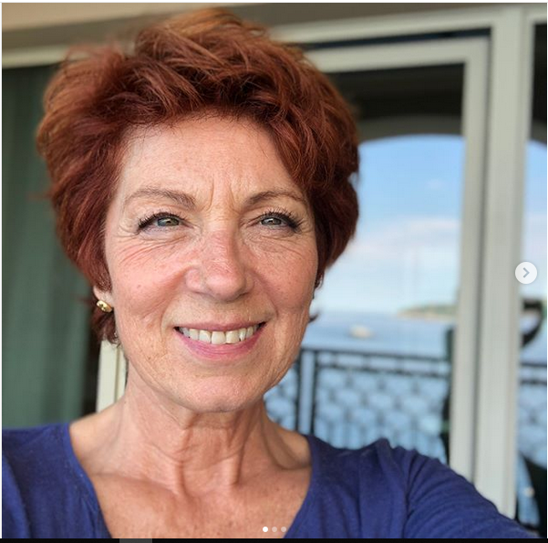
Je compose pour vous avec ma douce et fidèle amie
Véronique genest

Slide 7
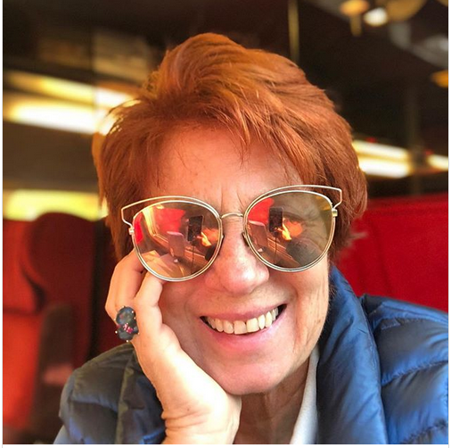
Je compose pour vous avec ma douce et fidèle amie

Slide 8
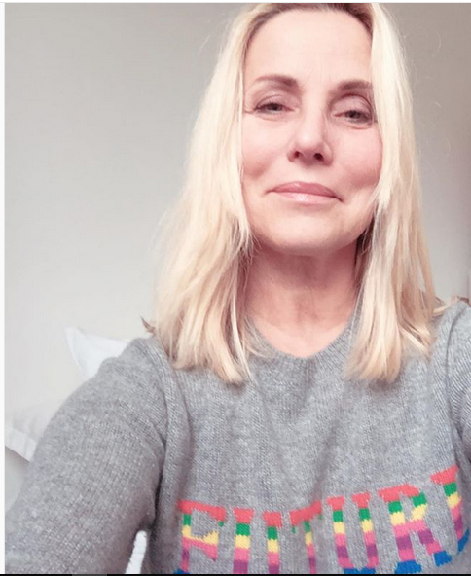
Je compose pour vous avec ma douce et fidèle amie
Sophie Favier

Slide 9
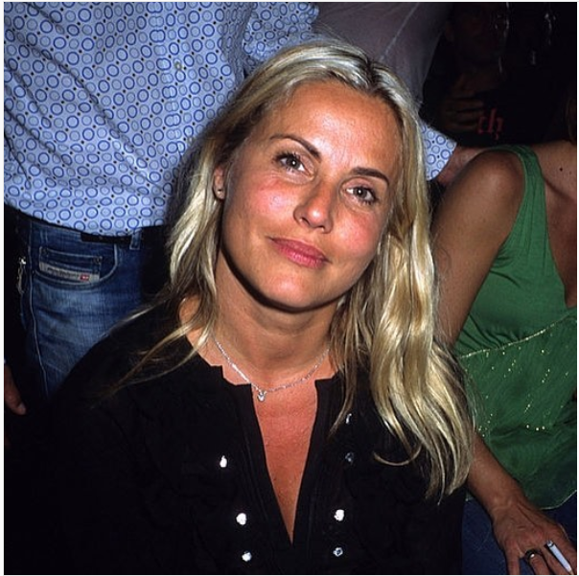
Je compose pour vous avec ma douce et fidèle amie

Slide 10
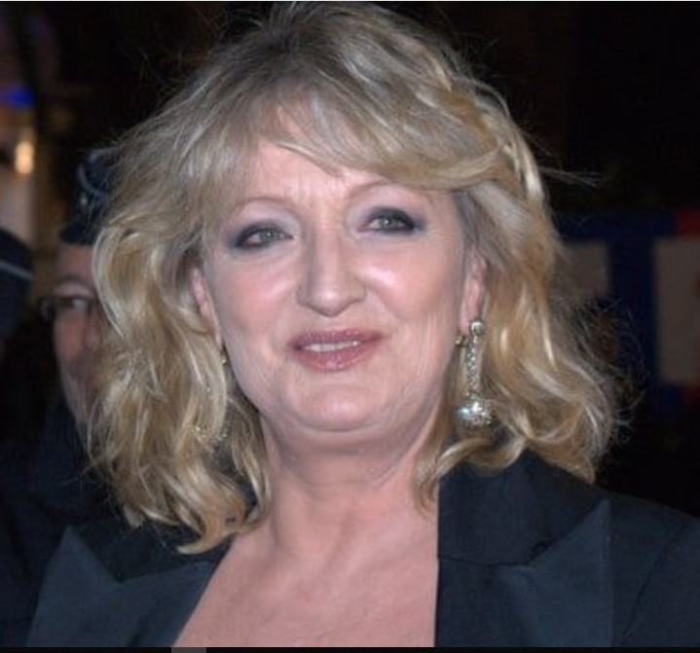
Je compose pour vous avec ma douce et fidèle amie
Charlotte de Turkheim

Slide 11
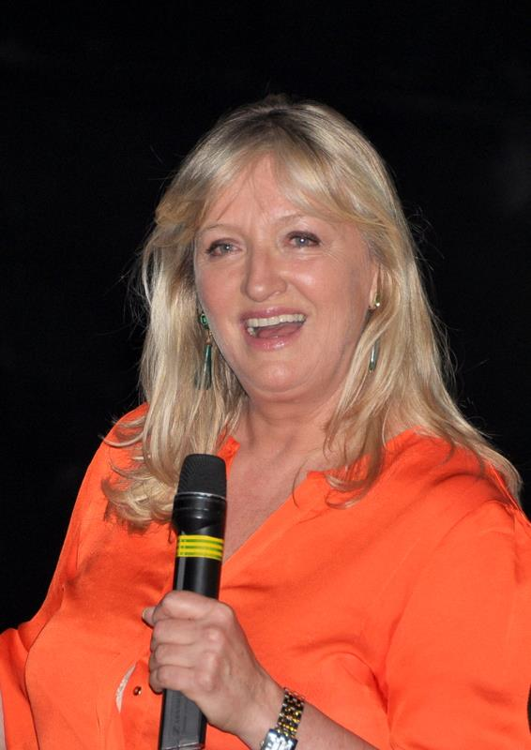
Je compose pour vous avec ma douce et fidèle amie
Charlotte de Turkheim

Slide 12
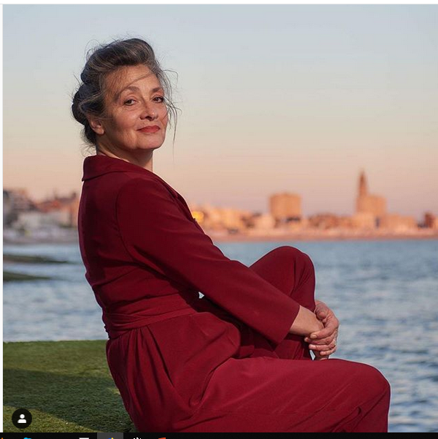
Je compose pour vous avec ma douce et fidèle amie
Catherine Ringer

Slide 13
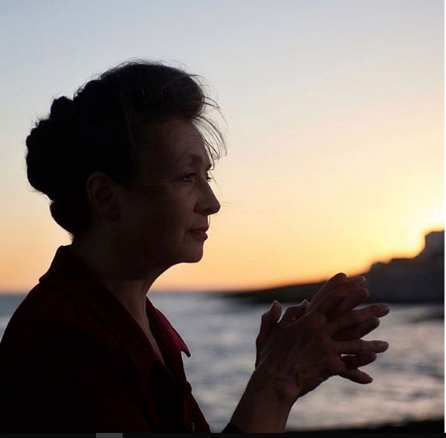
Je compose pour vous avec ma douce et fidèle amie
Catherine Ringer

Slide 14
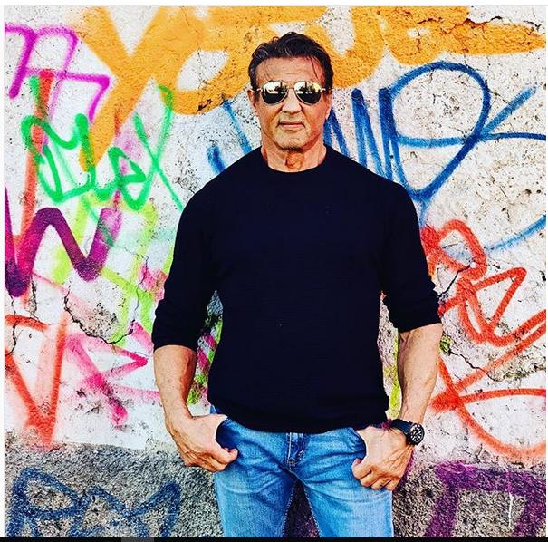
Je compose pour vous avec ma douce et fidèle amie
Sylvester Stallone

Slide 15
Je compose pour vous avec ma douce et fidèle amie
C’était-
Ces 25 stars qui ont tourné dans des films érotiques N° 1
par Lande

